Slide 1
BMP 이미지 처리

Slide 2
1. BMP 파일 이해 1.1 BMP 파일 구조 1.2 BMP 파일 헤더 1.3 BMP 파일 이미지 정보 2. 과제 1 3. 과제 2 4. 과제 3 5. 과제 4

Slide 3
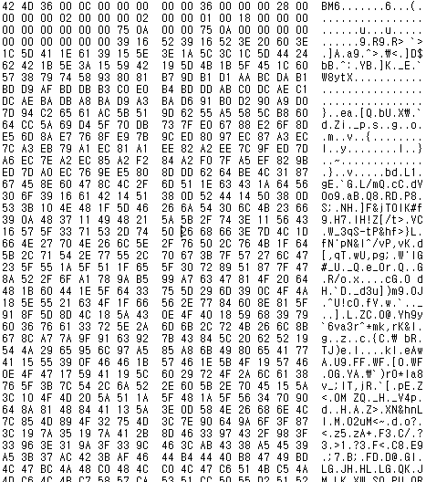
1. BMP 파일 이해
1.1 BMP 파일 구조
BMP 파일의 헤더 정보
- BITMAPFILEHEADER
- BITMAPINFOHEADER
- RGBQUAD (팔레트를 사용하는 경우에만 포함)
DIB 픽셀 데이터
- 화면으로 출력되는 이미지 정보
〮 BMP파일은 IBM과 MS가 개발한 간단한 파일 형식
〮 윈도우에서 많이 사용
〮 WAV 파일처럼 헤더를 포함
〮 헤더는 파일에 대한 정보와 이미지 데이터에 대한 정보로 구성
〮 헤더 정보 뒤에는 실제 이미지의 픽셀 데이터
lena.bmp

Slide 4
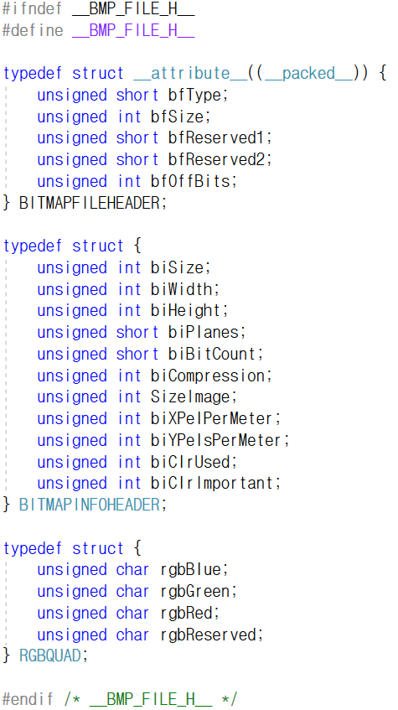
1. BMP 파일 이해
1.2 BMP 파일 헤더
〮 BMP 파일의 헤더는 주로 구조체로 정의
〮 BITMAPFILEHEADER
- BMP 파일에 대한 기본적인 정보
- bfOffBits: 실제 이미지까지의 오프셋 크기를 의미
〮 BITMAPINFOHEADER
- 비트맵 이미지 데이터를 위한 기본적인 정보
〮 RGBQUAD
- 색상 팔레트에 대한 정보
- 16비트나 트루컬러를 사용하는 경우에는 사용되지 않고,
인덱스 컬러를 이용하는 경우에 사용
bmpheader.h

Slide 5

1. BMP 파일 이해
1.3 BMP 파일 이미지 정보
〮 BMP 파일의 이미지 정보는 헤더 정보 뒤에 저장
〮 일반적으로 이미지 데이터를 압축하지 않은 픽셀 값을 그대로 가지고 있음
〮 이미지의 정보는 화면에 출력되는 이미지를 기준으로 위 아래가 반전된 순서로 저장됨
〮 24비트 트루컬러 이미지의 경우, RGB순서가 아닌 BGR순서로 픽셀 값을 저장
lena.bmp

Slide 6
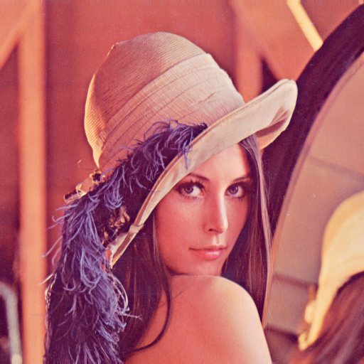

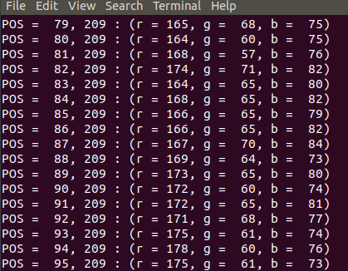
2. 과제 1
- BMP 파일 헤더만 이용해서 BMP 파일을 읽고, 픽셀의 값을 출력하는 프로그램을 작성하세요.
- Input : BMP 파일 이름
- Output : (255, 255, 255)
〮 사용 이미지 : lena.bmp
〮 출력 : POS = x, y : (r = , g = , b = )
〮 화면에 보이는 순서대로 출력하기 위해서, 출력 순서를 조정
〮 이미지 크기 : 512x512
〮 출력결과는 result.txt에 함께 저장
실행 및 저장
결과

Slide 7
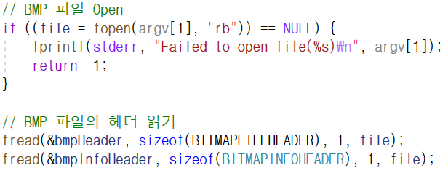
2. 과제 1 - 소스코드
FILE OPEN & READ
〮 C언어에서 제공하는 표준 입출력 라이브러리 함수인 fopen( )과 fread( )를 사용하여 파일을 열고 읽음
〮 path는 Command Line Argument를 통해 전달
〮 “rb”에서 r은 ReadOnly, b는 binar를 의미
〮 fopen( )의 return값인 파일 포인터를 사용하여, 지정한 크기만큼 파일을 읽어서 미리 선언한 구조체에 저장

Slide 8
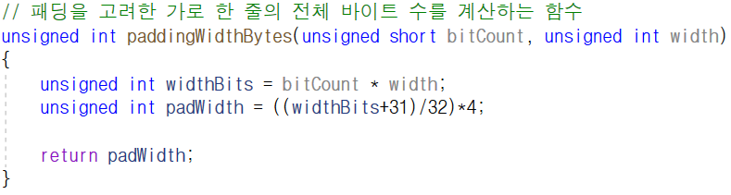
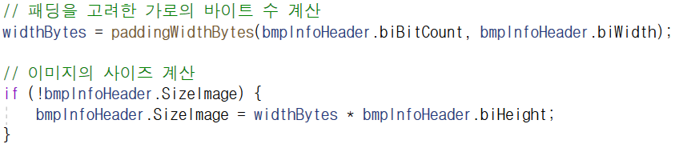
2. 과제 1 - 소스코드
패딩 및 이미지 사이즈 계산
〮 BMP 이미지는 가로의 픽셀값을 저장할 때, 8바이트 단위로 맞추어 저장됨
〮 가로의 데이터 길이가 8바이트 단위가 아닌 경우에는 의미 없는 데이터를 채워 8바이트 단위로 맞추어 주는 패딩이 들어가게 됨
〮 헤더파일에 명시된 biWidth는 패딩이 적용되지 않은 크기이기 때문에, 패딩을 고려한 사이즈 계산이 필요
〮 paddingWidthBytes( ) 함수를 정의하여 패딩을 고려한 가로의 데이터 길이를 계산
〮 파일의 오류로 인해 헤더 정보인 SizeImage가 0으로 들어가 있는 경우, 계산하여 입력해주는 코드를 구현

Slide 9
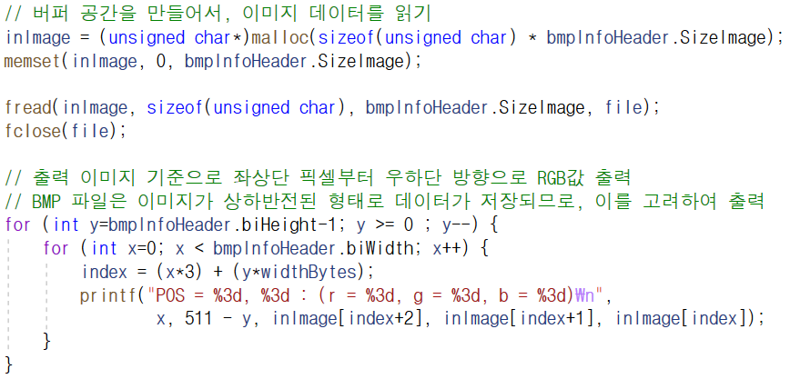
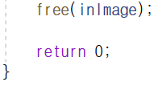
2. 과제 1 - 소스코드
이미지 정보 Read 및 출력
〮 헤더에 정의된 SizeImage 혹은 직접 계산한 이미지의 사이즈를 이용하여 이미지 정보를 저장할 버퍼 공간을 생성
〮 fread( ) 함수를 통해 이미지 데이터의 크기만큼 Read하고 fclose( )함수를 통해 파일 닫기
〮 출력 이미지를 기준으로 했을 때, 좌상단부터 우하단방향으로 픽셀값이 출력되도록 하기 위해 for문을 수정
〮 24비트 트루컬러 이미지는 픽셀 당 채널의 수가 3이기 때문에, 3바이트 단위로 접근
〮 픽셀 내에서 BGR 순서로 되어 있는 값을, 익숙한 RGB 순서로 출력하기 위해 픽셀 내의 3번째 정보부터 역으로 출력
〮 동적으로 할당한 메모리를 해제하고 종료
(0,0)
x
y

Slide 10

2. 과제 2
- BMP 파일 헤더만 이용해서 BMP 파일을 복사하세요.
- 단, 복사되는 파일은 임의의 팔레트 256개를 추가해야 합니다.
〮 사용 이미지 : lena.bmp
〮 일반적으로 24비트 트루컬러 이미지는 팔레트를 사용하지 않기 때문에, 임의로 8비트 그레이 스케일로 변환한 후, 팔레트를 추가해 저장하는 코드를 작성
결과
out2.bmp

Slide 11
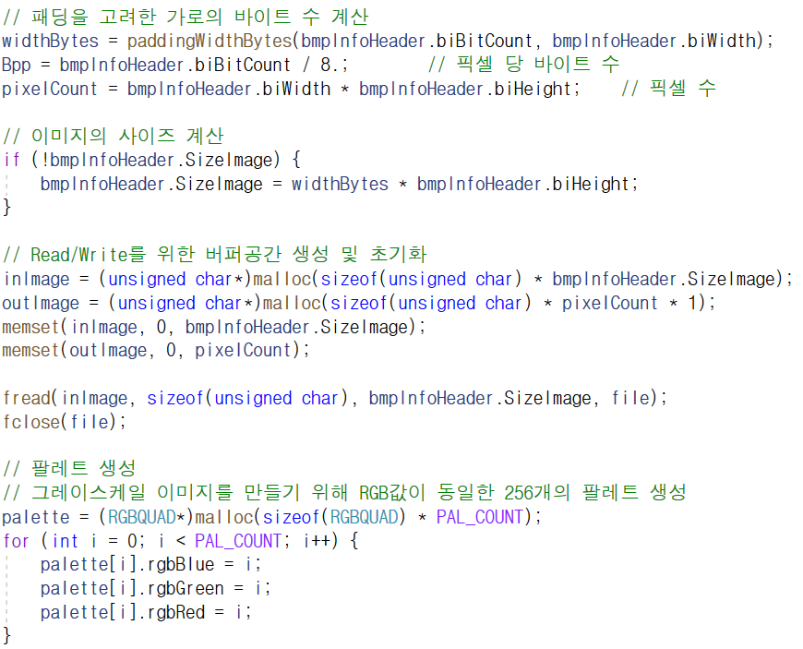
2. 과제 2 – 소스코드
- 기존 코드에서 수정되는 부분만 추가
버퍼 공간 및 팔레트 생성
〮 기존 코드에서 복사하여 새로 출력할 이미지를 위한 outimg라는 버퍼공간을 추가로 생성 – outimg는 8비트 이미지이기 때문에 ‘픽셀수 * 1바이트’만큼의 사이즈로 생성
〮 팔레트 1개의 크기는 RGBQUAD 구조체 한 개의 크기이므로 RGBQUAD 구조체의 사이즈를 이용하여 전체 팔레트를 저장하는 버퍼 공간을 할당
〮 8비트 그레이스케일 이미지로 변환하기 위해, 각 팔레트에는 RGB값이 모두 동일한 0부터 255까지의 팔레트를 총 256개 생성

Slide 12
2. 과제 2 – 소스코드
- 기존 코드에서 수정되는 부분만 추가
기존 데이터 변환 및 저장
〮
〮

